Slide 1
R을 활용한 머신러닝
3장 주요내용 발표
Notes:
3장 주요내용을 발표하겠습니다.

Slide 2
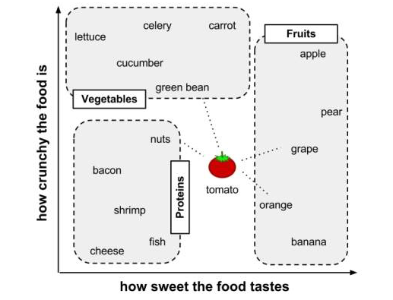
k-NN 알고리즘
가장 가까운 k개의 레코드로 분류
01
02
03
유사도 측정 방법
K의 개수
특징 표준화 방법
유클리드 거리
맨해튼 거리
작으면 과적합
크면 과소적합
최소-최대 정규화
Z-점수 표준화
Notes:
최근접 이웃 분류기란 목표 특징이 없는 새로운 데이터를 목표 특징으로 분류된 데이터 중 새로운 데이터와 유사한 데이터의 목표 특징으로 결정하는 방법입니다. 이 때 이미 주어진 데이터 중 가장 유사한 k개의 데이터가 목표 특징의 어떤 값을 가지는 지 파악한 후 차지하는 비율이 가장 높은 목표 특징의 값으로 새로운 데이터의 목표 특징을 결정하는 방법을 k-NN 알고리즘이라고 합니다. 해당 그림은 k-NN 알고리즘의 예시로 k가 4라면 토마토는 과일로 분류될 것입니다. K-NN 알고리즘을 사용하기 위해선 3가지를 고려해야 하는데 첫번째는 유사한 데이터를 결정할 방법, 두번째는 k의 개수, 세번째는 특징을 표준화하는 방법입니다. 하나씩 살펴보겠습니다.

Slide 3


유사도 측정 방법
유사한 데이터를 결정하는 방법
• 새로운 데이터가 기존 데이터와 얼마나 유사한 지 수치화하는 방법
• 값이 작을수록 유사함
유클리드 거리
맨해튼 거리
Notes:
첫번째로 유사한 데이터를 결정할 유사도 측정 방법을 살펴보겠습니다. 유사도 측정 방법은 새로운 데이터가 기존 데이터와 얼마나 유사한 지 수치화하는 방법으로 값이 작을수록 유사합니다. 주로 유클리드 거리를 사용하며 다른 방법에는 맨해튼 거리가 있습니다.
질문 : 어떤 상황에 유사도 측정 방법이 쓰이는 지는 조사해봤으나 따로 정보가 나오진 않았습니다.

Slide 4
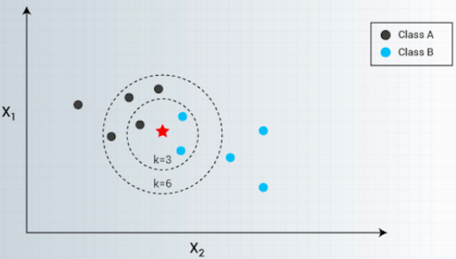
k의 개수
새로운 데이터를 분류하는 능력 결정
• k가 작으면 과적합 / k가 크면 과소적합 발생
• 관례적으로 기존 데이터 개수의 제곱근 값으로 k를 결정
• 몇 개의 k로 훈련 정확도를 측정해 최적의 k 결정하는 게 바람직
Notes:
두번째로 새로운 데이터를 분류하는 능력을 결정하는 k의 개수를 살펴보겠습니다. k가 너무 작으면 복잡한 결정 경계가 만들어져 세밀한 분류가 가능해지지만 이상치에 민감해지고, k가 너무 크면 이상치에 둔감해지지만 단순한 결정 경계가 만들어져 분류가 단순해지는 장, 단점이 있습니다. 따라서 최적의 k를 결정하는 게 중요한 데 관례적으로 기존 데이터 개수의 제곱근 값으로 k를 결정합니다. 하지만 이 규칙만으로는 최적의 k를 항상 정의할 수는 없기에 k를 바꿔가며 훈련의 정확도를 측정해 정확도가 가장 높은 k를 찾는 게 적절합니다.
심화 : k를 크게 하고 가까운 이웃에 좀 더 가중치를 주는 가중 투표 존재

Slide 5
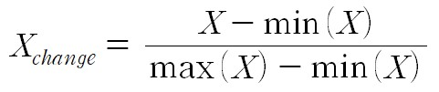

특징 표준화 방법
특징이 분류에 미치는 영향을 동일하게 조절
• 특징 값의 차이에 따라 유사도 결정
• 특징들의 값의 범위를 동일하게 해야 함
최소-최대 정규화
Z-점수 정규화
Notes:
마지막으로 특징이 새로운 데이터를 분류하는 데 동일한 영향을 끼치도록 조절하는 특징 표준화 방법입니다. k-NN 알고리즘은 특징 값의 차이에 따라 유사도를 결정하는데 이는 다른 특징보다 값의 범위가 넓은 특징이 분류에 더 큰 영향을 미칠 수 있음을 의미합니다. 따라서 특징들의 값의 범위를 동일하게 조절함으로써 특징이 분류에 미치는 영향을 동일하게 할 필요성이 있습니다. 새로운 데이터가 기존 데이터 특징들의 최솟값, 최댓값의 범위에 있다고 예상되면 최소-최대 정규화를 사용하고 그게 아니라면 Z-점수 정규화를 사용합니다.

Slide 6
실습
위스콘신 유방암 진단 데이터셋 분류
• 환자 id, 암 진단여부, 10개 특징의 평균, 표준 오차, 최댓값으로 구성
• 30개의 수치 측정치로 해당 환자가 양성인지 악성인지 결정
• 해당 데이터와 참고 코드
Notes:
실제 실습입니다. 환자 id, 암 진단여부, 세포핵의 반지름, 질감 등 10개 특징의 평균, 표준 오차, 최댓값으로 구성된 유방암 진단 데이터셋을 트레이닝 데이터와 테스트 데이터로 나눠 테스트 데이터가 양성인지 악성인지 k-NN 알고리즘으로 결정해보았습니다. 해당 데이터와 참고 코드는 링크 사이트에 있습니다.

Slide 7
발표 끝
감사합니다!!
Notes:
감사합니다!!

